Slide 1
RECONHECIMENTO DE ONDA EM UM SISTEMA TRIFÁSICO DE ENERGIA
Diogo Sgrillo
Vinícius Pfeifer

Slide 2
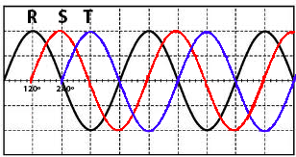
Funcionamento do sistema de entrada
Gerador produz três ondas senoidais iguais, com 120º de defasagem entre elas

Slide 3
Objetivo do projeto
Criar um circuito capaz de identificar cada uma das fases, a partir de uma primeira fase já conhecida pelo usuário do sistema.
O objetivo do circuito é facilitar a identificação dos fios, para que o usuário não confunda as fases e gere eventuais danos ao equipamento

Slide 4
Funcionamento do sistema
Primeira etapa:
Usuário insere o fio com a fase já conhecida;
Pressiona o botão para identificar a mesma.
Segunda etapa:
Usuário retira o fio e solta o botão (Nessa fase copiamos o periodo do sinal de entrada)
Insere então o fio com a fase a ser identificada.
Terceira etapa:
Sistema reconhece o sinal e acende o led correspondente, indicando a fase do sinal ao usuário.
Quarta etapa:
Sistema avisa o usuário que a leitura deixou de ser confiável e ele precisa identificar novamente uma fase.

Slide 5
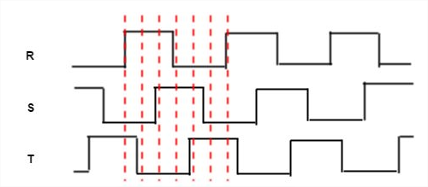
Gerador RST
Transformação da onda senoidal em onda quadrada para criarmos um gerador de testes

Slide 6
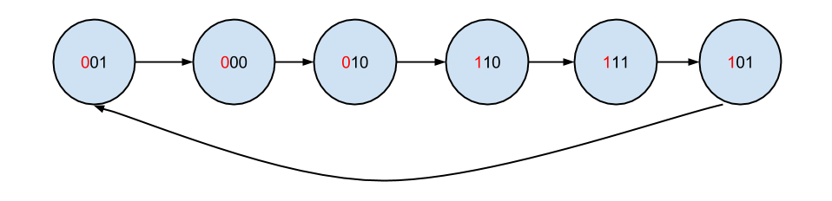
Gerador RST
Grafo de proximos estados (R’ST)

Slide 7
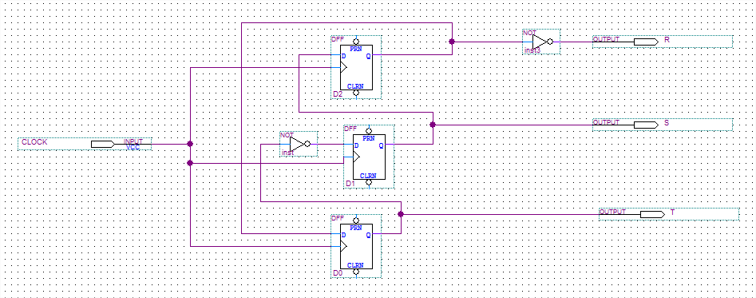
Gerador RST

Slide 8
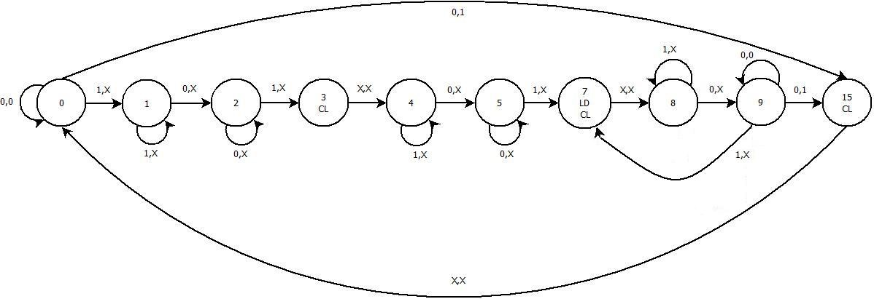
Grafo da Unidade de Controle

Slide 9
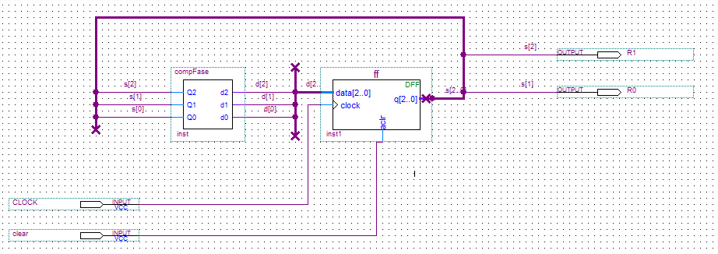
Implementação do Grafo

Slide 10
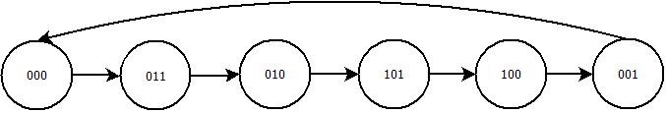
Grafo Comparador de Fase

Slide 11
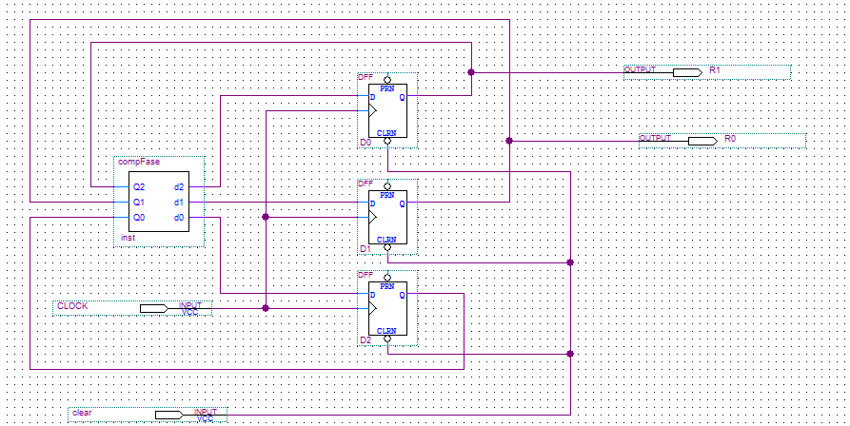
Implementação do Grafo

Slide 12
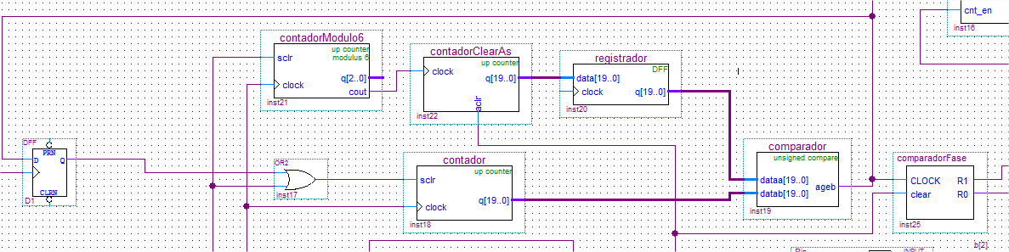
Implementação com o contador de modulo 6

Slide 13
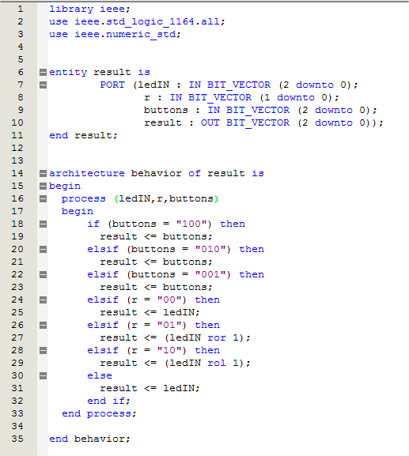
Implementação VHDL

